Slide 1
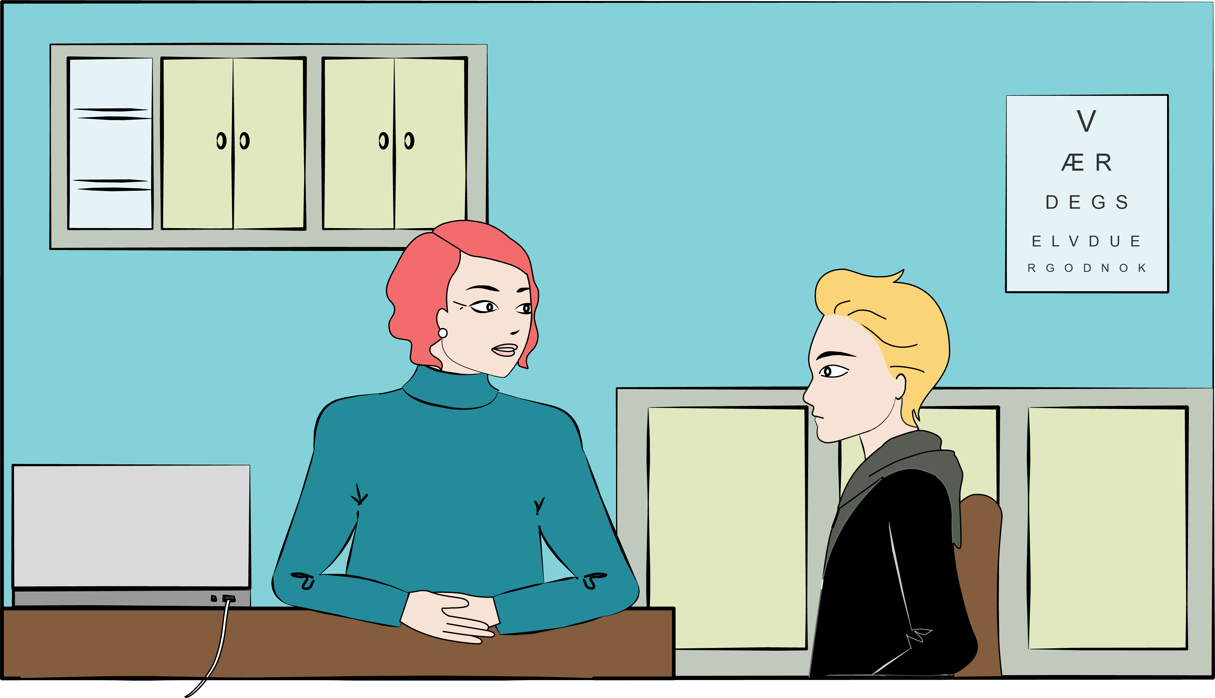
Eg har lyst til å slutte med kokain, fordi eg er ganske skremt etter å ha høyrt at det påverkar nervesystemet. Men korleis blir det påverka eigentleg?
Morten, kva tenker du om den situasjonen du er i?

Slide 2
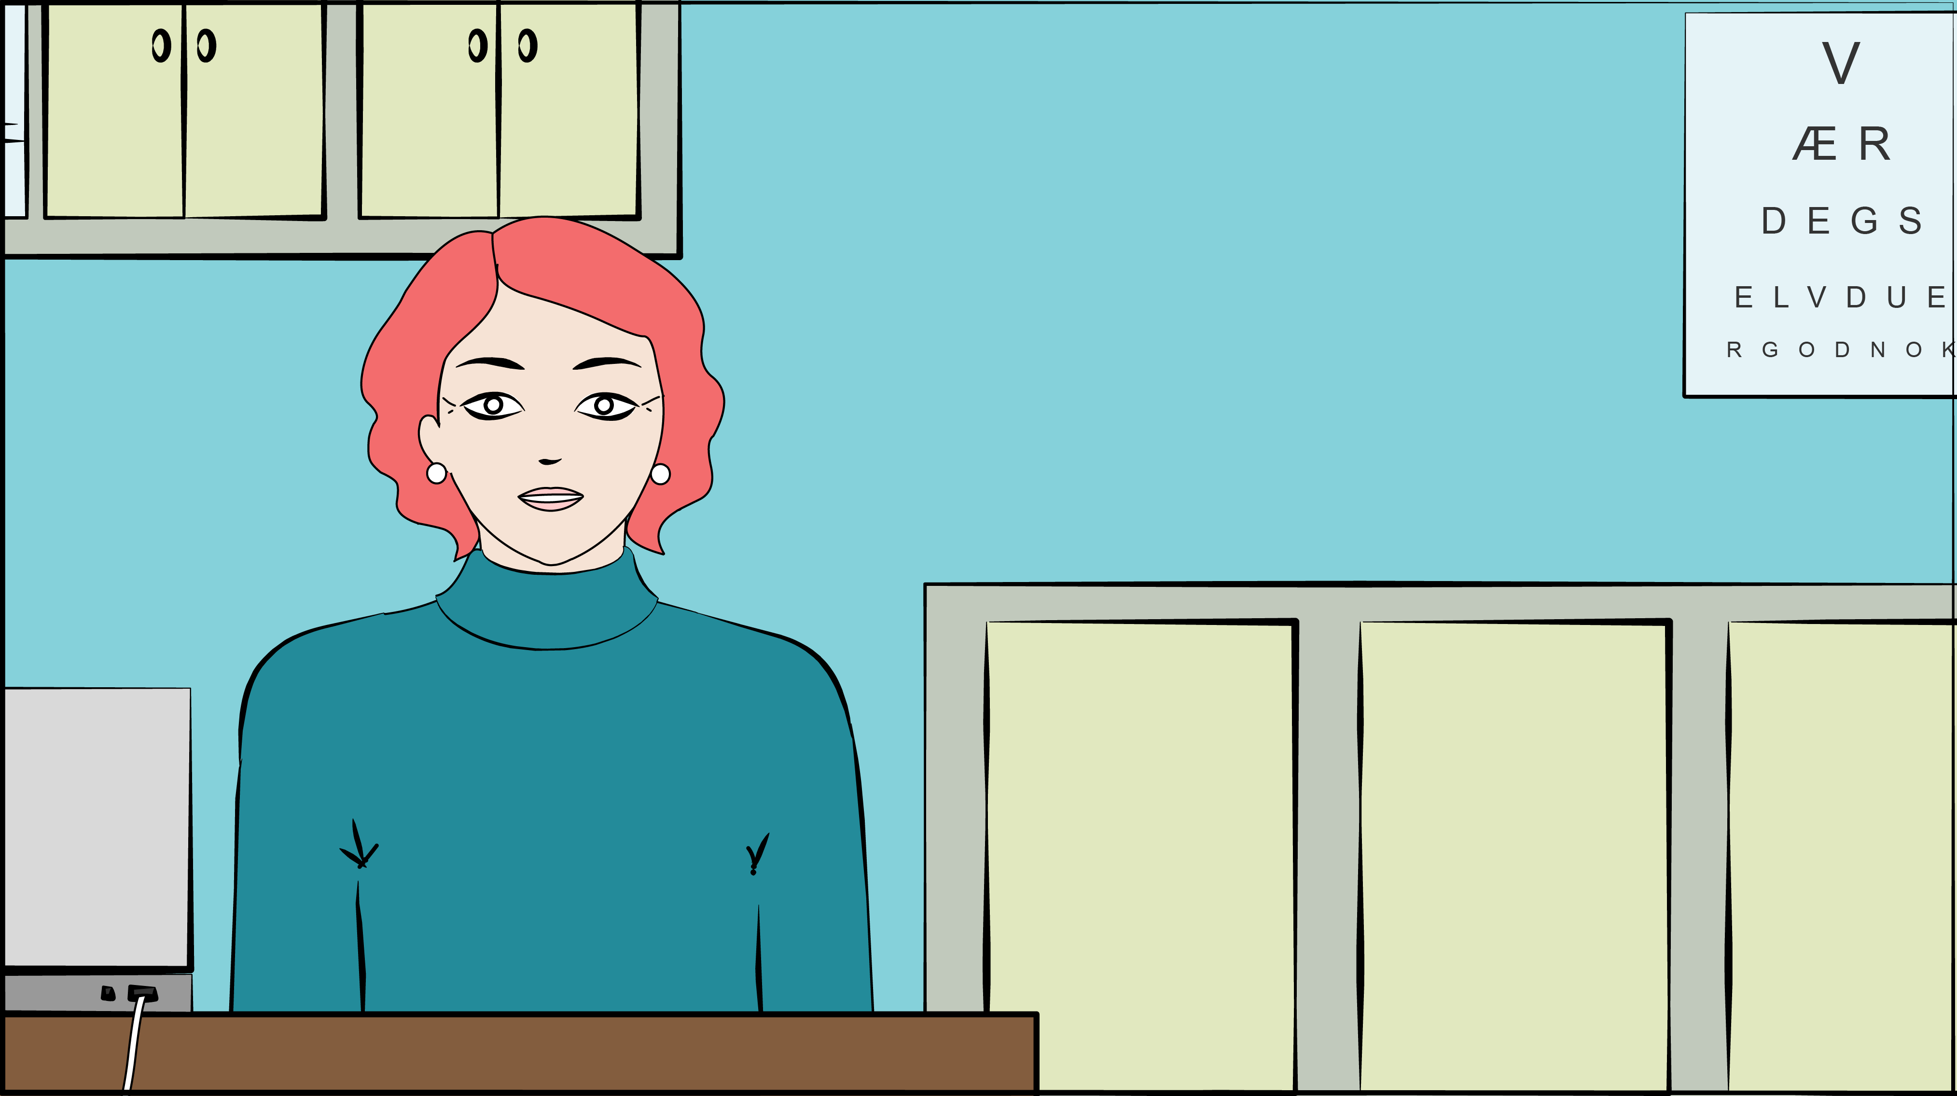
Så bra at du er motivert for å slutte. Jo, kokain påverkar nervesystemet ved at …
På sikt vil det kunne føre til …

Slide 3
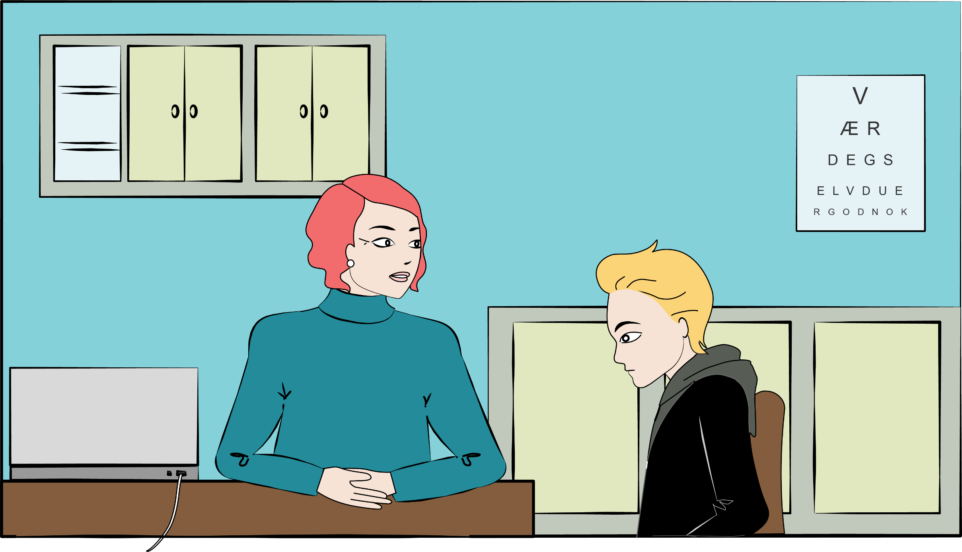
Eg er veldig usikker på korleis eg skal klare å slutte. Har du nokre råd?
Ja, eg tenker at du …
, fordi …

Slide 4
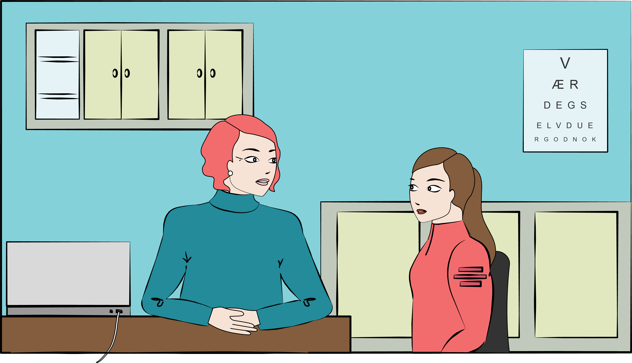
Eg har lyst til å slutte med anabole steroid, fordi eg er ganske skremt etter å ha høyrt at det påverkar hormonsystemet. Men korleis blir det påverka eigentleg?
Maren, kva tenker du om den situasjonen du er i?

Slide 5
Så bra at du er motivert for å slutte. Jo, anabole steroid påverkar hormonsystemet ved at …
På sikt vil det kunne føre til …

Slide 6
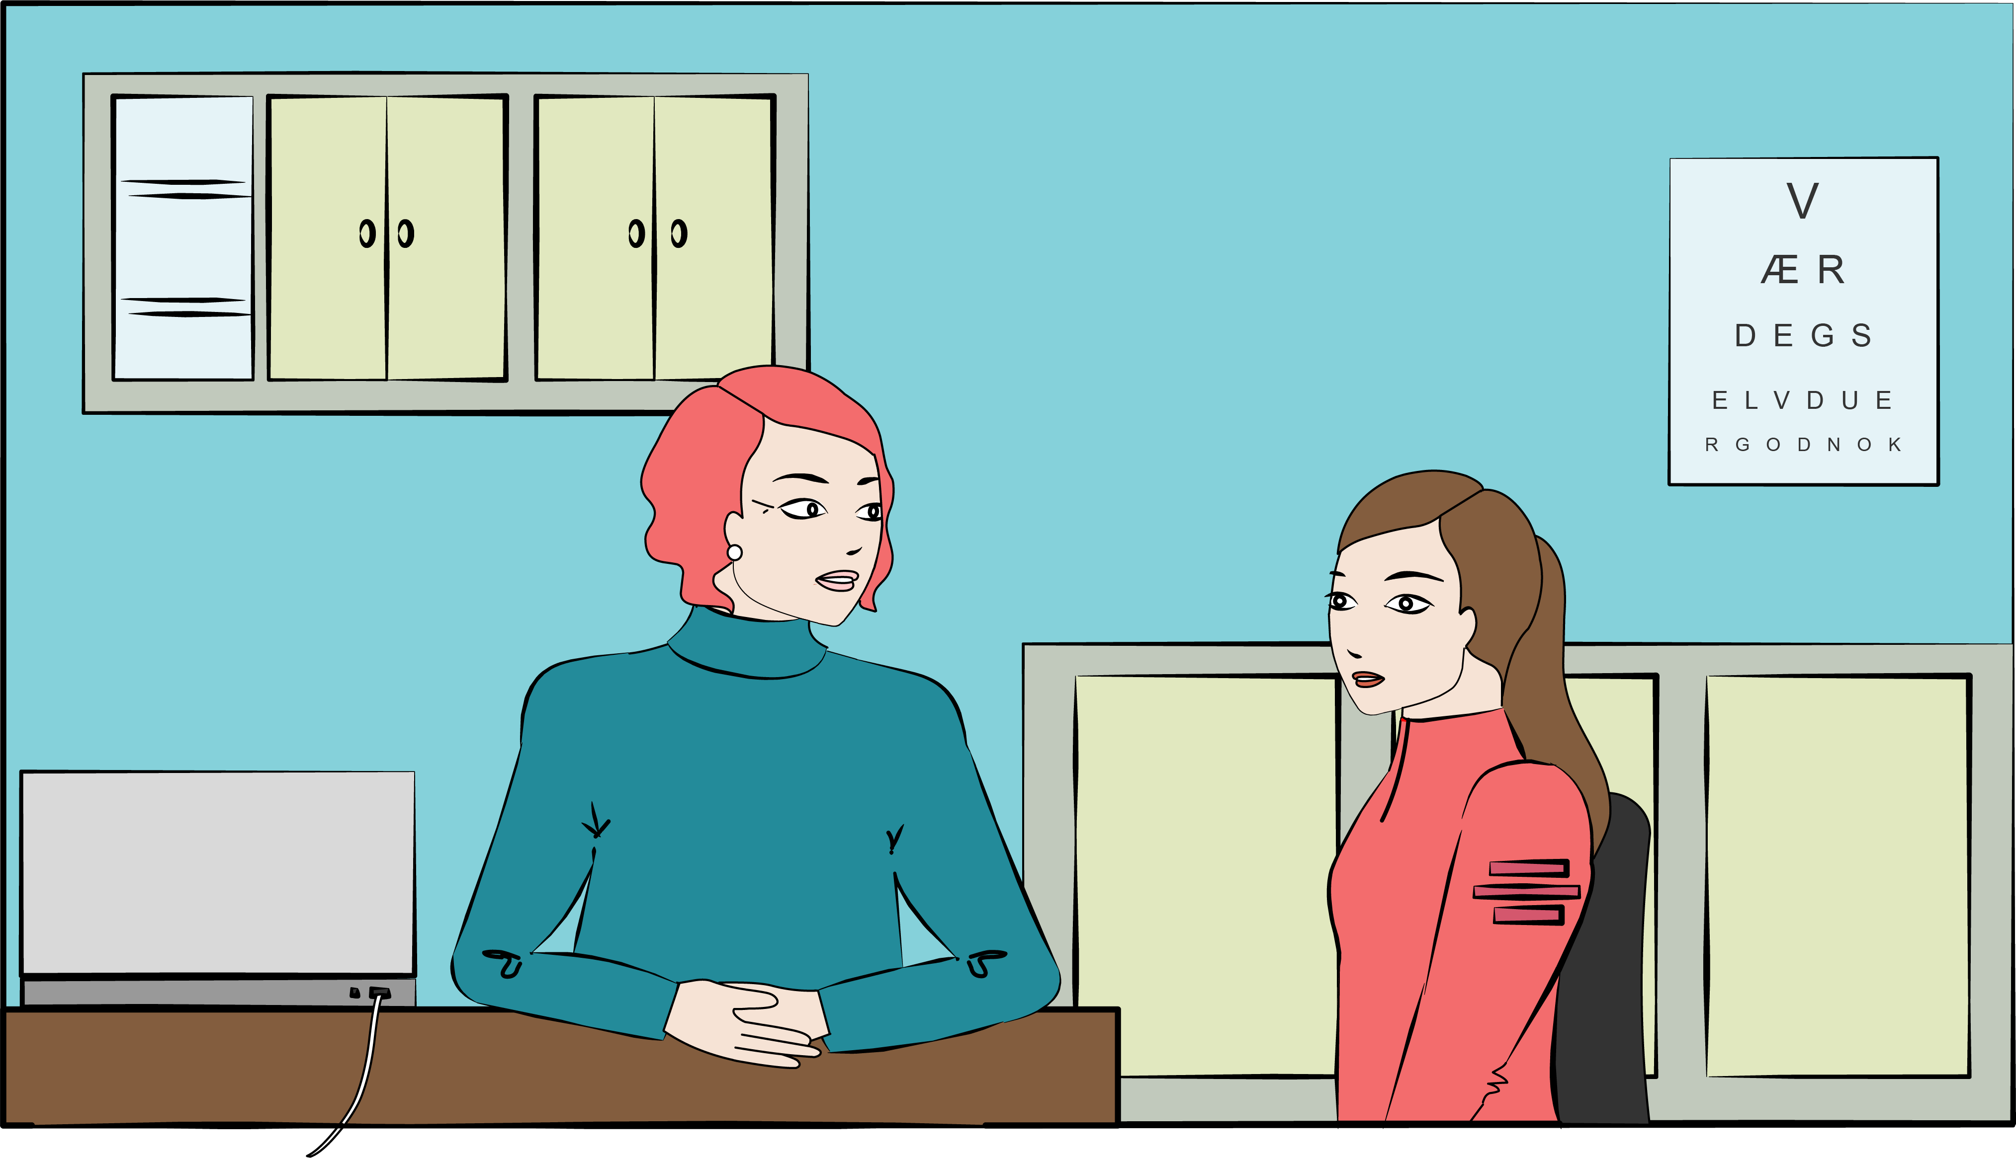
Eg er veldig usikker på korleis eg skal klare å slutte. Har du nokre råd?
Ja, eg tenker at du …
, fordi …

